Slide 1

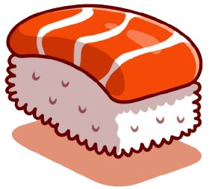

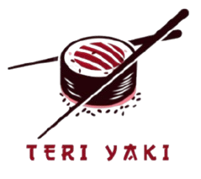
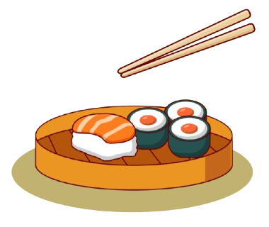
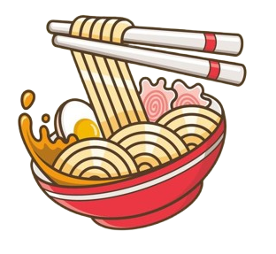
Restaurante

Slide 2
Conhecendo nosso site!!!
O nosso restaurante tem o nome de Teri Yaki, inspirado em um molho tradicional e conhecido, servindo de acompanhamento para comidas orientais.
Aqui oferecemos uma grande variedade de pratos e bebidas asiáticas, trazendo conforto, satisfação e bem-estar ao cliente.

Slide 3
Ferramentas
Nossas principais ferramentas utilizadas na construção do site foram o HTML, o CSS e o JAVA SCRIPT, todos se complementam para construir os detalhes importantes.
O CSS-TRICKS nos auxiliou para entender os códigos e o GIT HUB para publicar o site e recuperar o código em caso de erro.

Slide 4
Desafios
Alguns dos nossos principais desafios foram na organização do nosso site para dispor as imagens do cardápio nos lugares adequados, e encontrar um lugar adequado para cada elemento utilizado na construção do projeto.
O grupo também teve dificuldade no estudo do Java Script que foi usado no site.

Slide 5
Como superamos os
desafios!!!
Com a ajuda das nossas ferramentas conseguimos organizar os elementos no seu devido lugar, com o CSS colocamos as imagens no lugar certo dentro do cardápio. E quanto ao Java Script, nós estudamos e compreendemos as dúvidas que passamos no processo de criação do site.

Slide 6

https://mateuspaglia-sys.github.io/projetosite/
Visite nosso site !

